Slide 1
ALGORITMI I STRUKTURE PODATAKA
PREDAVANJA: Doc.dr. Jasna Hamzabegović
jasna_hamzabegovic@hotmail.com

Slide 2
ALGORITMI I STRUKTURE PODATAKA
Način provjere | % | Termin
Prisustvo na nastavi | 15 | 1. do 15. sedmice
I kolokvij | 15 | 7. sedmica
II kolokvij | 15 | 15. sedmica
Zadaća | 15 | od 7. do 15. s
Pismeni ispit (integralni) | 30 | Predviđeni isp.rok
Usmeni ispit | 40 | Poslije pismenog isp
Bodovi iz kolokvija ili integralnog pismenog ispita i zadaće vrijede
DO KRAJA TEKUĆE AKADEMSKE GODINE!!

Slide 3
ALGORITMI I STRUKTURE PODATAKA
Sadržaj predmeta:
Uvod u algoritme, analize algoritama
Složenost i ocjena složenosti algoritama, notacije
Definicija i implementacija složenih struktura podatka kao što su:
  Nizovi: jednodimenzionalni i višedimenzionalni nizovi
  Liste: jednostruko povezane, dvostruko povezane, prstenovi i specijalni slučajevi kao što su stekovi i redovi.
  Stabla: binarna, uravnotežena, stabla za traženje.
  Heap, hash tabele, grafovi.

Slide 4
ALGORITMI I STRUKTURE PODATAKA
Sadržaj predmeta:
Klasični sekvencijalni algoritmi za sortiranje (sekvencionalni sort, bubble sort, quick sort, radix sort, selekcija i razdvajanje, heapsort eksterno sortiranje) i za pretraživanje (sekvencijalno pretraživanje, binarno pretraživanje, binarno pretraživanje po stablu, hashing, eksterno pretraživanje).
Tehnike (paradigme) dizajniranja algoritama kao sto su: podjeli pa ovladaj, dinamičko programiranje, pohlepni algoritmi, algoritmi sa vraćanjem unazad, grananje i ograničavanje, algoritmi sa slučajnim brojevima.
Algoritmi grafova, algoritmi najkraćeg puta, mrežnog toka.

Slide 5
ALGORITMI I STRUKTURE PODATAKA
Osnovni pojmovi
1. strukture podataka . . .
. . . “statički” aspekt nekog programa. Ono sa čime se radi.
2. algoritmi . . .
. . . “dinamički” aspekt programa. Ono šta se radi.

Slide 6
ALGORITMI I STRUKTURE PODATAKA
Osnovni pojmovi
1. strukture podataka . . .
. . . “statički” aspekt nekog programa. Ono sa čime se radi.
2. algoritmi . . .
. . . “dinamički” aspekt programa. Ono šta se radi.
strukture podataka
algoritmi

Slide 7
ALGORITMI I STRUKTURE PODATAKA
Osnovni pojmovi
tip podataka . . .
. . . skup vrijednosti koje neki podatak može poprimiti .
apstraktni tip podataka (a.t.p.) . . .
. . . zadaje se navođenjem jednog ili više tipova podataka, te jedne ili više operacija (funkcija).
struktura podataka . . .
. . . skupina varijabli u nekom programu i veza medu tim varijablama.

Slide 8
ALGORITMI I STRUKTURE PODATAKA
Osnovni pojmovi
algoritam . . .
. . . konačni niz instrukcija, od kojih svaka ima jasno značenje i može biti izvršena u konačnom vremenu. Iste instrukcije mogu se izvršiti više puta.
implementacija apstraktnog tipa podataka . . .
. . . konkretna realizacija apstraktnog tipa podataka u nekom programu. Sastoji se od definicije za strukturu podataka (kojom se prikazuju podaci iz apstraktnog tipa podataka) te od potprograma (kojima se operacije iz apstraktnog tipa podataka ostvaruju pomoću odabranih algoritama).

Slide 9
ALGORITMI I STRUKTURE PODATAKA
Kroz predmet AISP ćemo se:
Upoznati sa različitim apstraktnim tipovima podataka.
Posmatrati razne implementacije za taj apstraktni tip podataka te njihove prednosti i mane.
Na taj način upoznat ćemo mnogo apstraktnih tipova podataka, te još više struktura podataka i algoritama
Znanje iz ovog predmeta trebalo bi omogućiti bolju vještinu u programiranju.

Slide 10
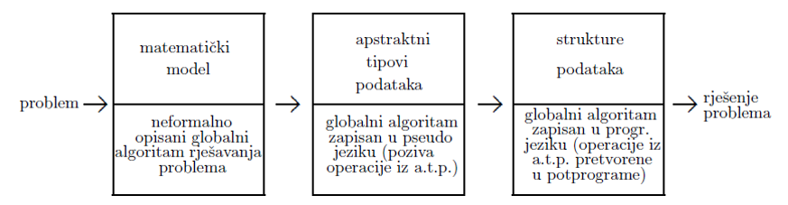
ALGORITMI I STRUKTURE PODATAKA
Razvoj programa (metodom postepenog profinjavanja):
Zaključak: Programiranje se u podjednakoj mjeri sastoji od razvijanja struktura podataka kao i od razvijanja algoritama.

Slide 11
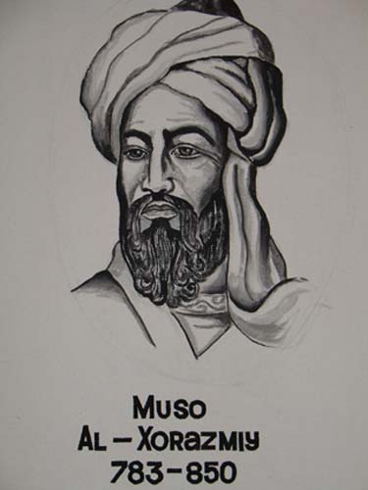
ALGORITMI I STRUKTURE PODATAKA
Uvod u algoritme
Abu Ja'far Mohammed ibn Musa al Khowarizmi
U svojoj knjizi arapski matematičar Muhamed ibn Musa al Horezmi (IX vijek) je opisao pravila za obavljanje aritmetičkih operacija nad brojevima zapisanim u dekadnom brojnom sistemu.
Original knjige na arapskom jeziku je izgubljen, ali postoji prijevod na latinski.
U latinskom prijevodu ispred svakog pravila piše: Dixit Algorizmi što je u prijevodu: Algorizmi je govorio.
Postepeno ‘Algorizmi je govorio’ se pretvara u ‘algoritam glasi’.

Slide 12
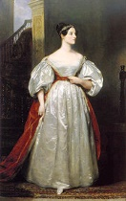
ALGORITMI I STRUKTURE PODATAKA
Uvod u algoritme
Od al Khowarizmi-ja do algoritma...
U početku su se pod pojmom algoritma podrazumijevala samo pravila za računanje sa brojevima, a kasnije i pravila obavljanja ostalih zadataka u matematici
Al Horezmi je vjerovao da se bilo koji matematički problem može raščlaniti na korake, tj. niz pravila
U XX vijeku, pojavom računara, pojam se proširuje na računarstvo, a zatim i na druga područja
Prvi računarski algoritam je napisala Ada Bajron 1842 godine. U pitanju je algoritam za računanje Bernulijevih brojeva na analitičkoj mašini Čalsa Bebidža. Danas se smatra da je to bio prvi računarski algoritam i u njenu čast jedan od programskih jezika dobio je ime Ada.

Slide 13
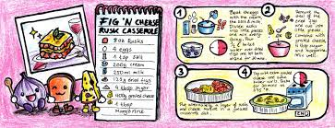
ALGORITMI I STRUKTURE PODATAKA
Uvod u algoritme
Od al Khowarizmi-ja do algoritma...
U matematici su poznati Euklidov algoritam za određivanje najvećeg zajedničkog djelioca dva broja , Gausov algoritam za rješavanje sistema linearnih jednačina i mnogi drugi.
U novije vrijeme, pojam algoritma se gotovo isključivo vezuje za računarstvo, mada se algoritmi koriste kada jednostavno, u pojedinačnim koracima, želimo da rješimo neki problem.
Svaki kuharski recept je jedan algoritam.

Slide 14

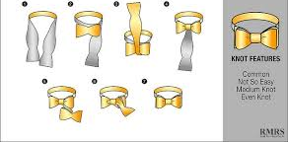
ALGORITMI I STRUKTURE PODATAKA
Uvod u algoritme
Od al Khowarizmi-ja do algoritma...
Algoritam1
Algoritam2

Slide 15



ALGORITMI I STRUKTURE PODATAKA
Uvod u algoritme
Od al Khowarizmi-ja do algoritma...
Ulaz | Algoritam | Izlaz

Slide 16
ALGORITMI I STRUKTURE PODATAKA
Uvod u algoritme
Šta je algoritam?
Algoritam je tačno određen i uređen skup pravila koja opisuju rješavanje nekog problema u konačnom broju koraka.
Osnovne osobine algoritma su:
  definisanost (svaki korak algoritma mora biti precizno definisan – akcije koje treba poduzeti moraju u svakom koraku biti precizno i nedvosmisleno specificirane)
  ulaz (algoritam može, ali ne mora imati ulazne veličine koje su date inicijalno prije početka izvršavanja algoritma)
  izlaz (algoritam ima jednu ili više izlaznih veličina koje su u specificiranom odnosu sa ulaznim veličinama)
  efikasnost (ovo se očekuje od svakog algoritma)

Slide 17
ALGORITMI I STRUKTURE PODATAKA
Iako je svaki algoritam specifičan sam po sebi, zbog karakteristične obrade koju obavlja i podataka nad kojima se ta obrada izvršava,
SVI ALGORITMI POSJEDUJU NEKA OPĆA I ZAJEDNIČKA SVOJSTVA.
Konačnost
Svaki algoritam se sastoji od konačnog broja algoritamskih koraka.
Neki algoritamski koraci mogu se ponavljati proizvoljan ali konačan broj puta.
Algoritam se sastoji od konačnog broja koraka.
Determisanost
Svaki algoritamski korak mora biti precizno definisan.
Izlazne veličine u svakom algoritamskom koraku moraju biti jednoznačno određene poznatim veličinama.
Ni u jednom algoritamskom koraku ne smije da postoji neodređenost i nepreciznost.
Svaki korak mora biti precizno definisan.
Diskretnost
Proces izvršavanja je u diskretnim vremenskim intervalima.
Svakom algoritamskom koraku pripada određen vremenski interval na vremenskoj skali. Ukupno vrijeme izvršavanja algoritma je konačno i dobija se kao zbir vremena potrebnih za izvršavanje svih algoritamskih koraka (uključujući i eventualna ponavljanja algoritamskih koraka).
Izvršavanje u diskretnim vremenskim intervalima.
Elementarnost
Algoritam mora biti jednostavan i jasan, tako da odgovara potrebama zbog kojih je sastavljen.
Algoritamski koraci treba da budu elementarni, a to znači jednostavni, kratki i jasni.
Algoritam mora biti jednostavan i jasan.
Algoritam treba sastavljati tako da se može koristiti za rješavanje cijele klase problema, a ne za rješavanje samo nekog pojedinačnog problema.
Rezultativnost
Svaki algoritam na osnovu svojih ulaznih podataka treba da omogući stvaranje izlaznih podataka, tj. da dovede do rezultata.
Rezultativnost je tranzitivna osobina i prenosi se iz koraka u korak.
Na osnovu ulaznih dobiju se izlazni podaci.
Masovnost
Mora da riješave probleme cijele klase problema.

Slide 18

ALGORITMI I STRUKTURE PODATAKA
Uvod u algoritme
Osobine algoritma
Za jedan isti problem može se sastaviti
više različitih algoritama, a
pitanje koji je najbolji često ostaje bez odgovora.
Proces sastavljanja algoritma za rješavanje nekog problema je algoritmizacija.
To je posao kreativne prirode i ne postoje pravila za njegovo obavljanje.
Rješavanje problema uz pomoć algoritma treba da postane nezavisno od ulaznih podataka i jednom napravljen algoritam treba da posluži više puta.

Slide 19
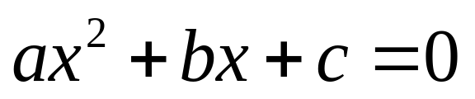
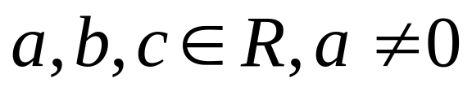
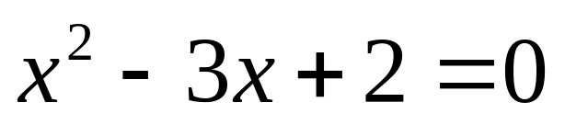
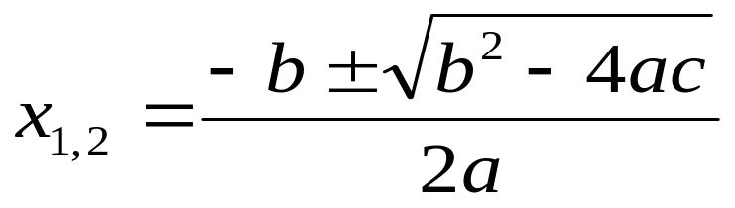
ALGORITMI I STRUKTURE PODATAKA
Uvod u algoritme
Obilježje algoritma
Algoritam bi trebao raditi nad “općenitim” podacima, tj. bitno je da se samo radi o istom postupku.
Na primjer, puno je bolje napisati algoritam koji općenito nalazi rješenja kvadratne jednačine
za proizvoljne
nego onaj koji nalazi rješenja jednačine
U slučaju već spomenute kvadratne jednačine, rješenja su data formulom:

Slide 20
ALGORITMI I STRUKTURE PODATAKA
Uvod u algoritme
Predstavljanje algoritama
Prirodni jezici
Upotreba prirodnih jezika za opis algoritma Koristi se za realizaciju algoritma bez upotrebe računara.
Koristi se za realizaciju algoritma bez računara.
Dijagram toka(organigrami)
Meta jezici su na sredini između prirodnih jezika i programskih jezika. Meta jezici (alternativni naziv: pseudo kôd) omogućavaju predstavljanje algoritama na način koji je sličan programskim jezicima ali je za mnoge korisnike prihvatljiviji jer je bliži prirodnim jezicima. S obzirom na činjenicu da predstavljanje algoritama korišćenjem meta jezika nije u potpunosti standardizovano, u daljim izlaganjima koristićemo isključivo blok dijagrame za predstavljanje algoritma.
Tehnika blok dijagrama (alternativni nazivi su: organigrami, tekući dijagrami ili dijagrami toka) je najčešće korišćena tehnika za predstavljanje algoritama.
Najčešće korištena tehnika za predstavljanje.
Meta jezici
Između prirodnih i programskih jezika.
Notes:
U cilju olakšanog razvoja algoritma kao i njihovog predstavljanja koriste se različite tehnike:

Slide 21
ALGORITMI I STRUKTURE PODATAKA
Uvod u algoritme
Predstavljanje algoritama
Prirodni jezici
(tekstualni način)
Koriste se precizne rečenice govornog jezika.
    Koristi se za lica koja se prvi put sreću sa algoritmom.
    Dobra osobina: razumljivost za širi krug ljudi
    Loše: nepreciznost koja proističe iz nepreciznosti samog jezika
Notes:
U cilju olakšanog razvoja algoritma kao i njihovog predstavljanja koriste se različite tehnike:

Slide 22
Primjer1
ALGORITMI I STRUKTURE PODATAKA
Uvod u algoritme
Predstavljanje algoritama tekstualno
Zamjeniti sadržaje dvije memorijske lokacije, A i B
  Rješenje – potrebna je treća, pomoćna, lokacija
      sadržaj lokacije A zapamtiti u pomoćnu lokaciju, P
      sadržaj lokacije B zapamtiti u lokaciju A
      sadržaj lokacije P zapamtiti u lokaciju B
      kraj
2
A
B
1
3
P

Slide 23
Primjer2
ALGORITMI I STRUKTURE PODATAKA
Uvod u algoritme
Predstavljanje algoritama tekstualno
Ciklički pomjeriti u lijevo sadržaje lokacija A, B i C
1
2
3
P
A
B
C
iz A u P
iz B u A
iz C u B
iz P u C
kraj
4

Slide 24
Primjer3
ALGORITMI I STRUKTURE PODATAKA
Uvod u algoritme
Predstavljanje algoritama tekstualno
Ciklički pomjeriti u lijevo sadržaje lokacija a₁, a₂, ..., a_{n}
1
2
3
n
P
a₁
a₂
a₃
a_{n-1}
a_{n}
iz a₁ u P
iz a_{i} u a_{i-1}, za i=2,...,n
iz P u a_{n}
kraj
n+1

Slide 25
ALGORITMI I STRUKTURE PODATAKA
Uvod u algoritme
Predstavljanje algoritama
Dijagram toka(organigrami)
Tehnika blok dijagrama (alternativni nazivi su: organigrami, tekući dijagrami ili dijagrami toka) je najčešće korišćena tehnika za predstavljanje algoritama.
Najčešće korištena tehnika za predstavljanje.

Slide 26
Grafičko predstavljanje algoritma
ALGORITMI I STRUKTURE PODATAKA
Uvod u algoritme
Koriste se određeni grafički simboli za predstavljanje pojedinih aktivnosti u algoritmu
  Ideja je preuzeta iz teorije grafova
  Algoritam se predstavlja usmjerenim grafom
    čvorovi grafa predstavljaju aktivnosti koje se obavljaju u algoritmu
    potezi ukazuju na slijedeću aktivnost koja treba da se obavi
Prednosti korištenje blok dijagrama :
olakšano je praćenje logičkog toka odvijanja algoritma;
složene algoritme je moguće dekomponovati na module koji se povezuju i čine hijerarhijsku strukturu algoritma;
olakšana je komunikacija sa korisnicima algoritma;
predstava algoritma je nezavisna u odnosu na računar ili programski jezik koji će se koristiti za implementaciju rješenja;
omogućava da veći broj lica istovremeno radi na razvoju dijelova (modula) jednog složenog algoritma, odnosno da veći broj programera programira nezavisno pojedine dijelove algoritma.

Slide 27




ALGORITMI I STRUKTURE PODATAKA
Grafički simboli
Početak/Kraj
Logička odluka
Obrada
Podalgoritam
Ulaz/Izlaz
Čvorište
Ulaz
Konektor
Tok algoritma
Izlaz
U cilju bližeg definisanja algoritamskog koraka koga opisuje dati simbol, u simbolu se upisuje odgovarajući tekst.
Aritmetička odluka

Slide 28
Postupak rješavanja problema primjenom računara
Algoritam za rješavanje nekog problema uz pomoć računara se sastoji od sljedećih koraka:
analiza problema
razvoj algoritma
programiranje i
testiranje.

Slide 29
Početak
Analiza problema
Razvoj algoritma
Programiranje
DA
Rezultati tačni?
NE
Kraj
DA
Greška u programu?
NE
DA
Greška u algoritmu?
NE

Slide 30
Simbol početka i kraja
ALGORITMI I STRUKTURE PODATAKA
Uvod u algoritme
Koriste se za označavanje logičkog početka i logičkog kraja izvođenja algoritma.
Simbol početka je uvijek na vrhu blok dijagrama.
Simbol kraja označava posljednji algoritamski korak.
Blok dijagram može da sadrži više simbola kraja što zavisi od uslova koji se tokom izvršavanja provjeravaju.
Svaki algoritam mora da sadrži jedan simbol početka i bar jedan simbol kraja.

Slide 31
Simbol ulaza
ALGORITMI I STRUKTURE PODATAKA
Uvod u algoritme
Postoje algoritamske strukture koje ne sadrže simbol ulaza. U tom slučaju radi se o opće poznatim vrijednostima (npr. kada se u zadatku kaže : Za prvih 100 prirodnih brojeva potrebno je...).
Simboli za unos podataka tj. ulaz:
Ulaz:
N, X(i), i=1,2,...,n
Ulaz:
A, B, C
A, B, C
N, X(i), i=1,2,...,n

Slide 32
Simbol izlaza
ALGORITMI I STRUKTURE PODATAKA
Uvod u algoritme
Pozicionira se nakon formiranja rezultata a prije logičkog kraja.
Simboli izlaza:
Izlaz:
N,
X(i), i=1,2,...,n,
ZBIR
Izlaz:
A, B, C, PROIZVOD
N,
X(i), i=1,2,...,n,
ZBIR
A, B, C,
PROIZVOD

Slide 33
Simbol obrade
ALGORITMI I STRUKTURE PODATAKA
Uvod u algoritme
Za predstavljanje operacija u kojima dolazi do prijenosa ili transformacije informacionog sadržaja.
Promjenljivoj koja je sa lijeve strane jednakosti dodjeljuje se vrijednost koja se dobija kao rezultat desne strane znaka jednakosti.
U svim slučajevima bitno je poštovati dva pravila:
Na lijevoj strani znaka jednakosti (odnosno dodjeljivanja) može da bude samo jedna promjenjiva.
Na desnoj strani znaka jednakosti (odnosno dodjeljivanja) mogu da se nađu samo promjenjive čija je vrijednost poznata.
X←A+B
I=I+1
X:=X+B
X←A+B
I←I+1

Slide 34
Simbol obrade
ALGORITMI I STRUKTURE PODATAKA
Uvod u algoritme
Simbol obrade se koristi i za prikazivanje iteracije u slučajevima kada se nekoj promjenjivoj dodjeljuju vrijednosti iz unaprijed poznatog intervala.
Pri tome se definiše početna vrijednost, krajnja vrijednost i korak.
Ukoliko korak nije definisan podrazumijeva se da mu je vrijednost jednaka jedan.
K=1,20
K=1,20,2
K=20,1,-2

Slide 35
Simbol odluke
ALGORITMI I STRUKTURE PODATAKA
Uvod u algoritme
Ispituje se ispunjenost (istinitost) nekog uslova.
Na osnovu rezultata ispitivanja vrši se grananje algoritma.
Grananje je posljedica svakog odlučivanja i predstavlja način rješavanja najsloženijih problema.
Pomoću ovog simbola mogu se formirati i algoritamski ciklusi tj. iteracije pomoću kojih se postiže visok stepen automatizacije.
Razlikujemo dvije vrste testa:
aritmetički i
logički.

Slide 36
Simbol odluke - aritmetički
ALGORITMI I STRUKTURE PODATAKA
Uvod u algoritme
Kod aritmetičkog testa postoji dva ili tri izlaza iz bloka odlučivanja.
Dvotačka se koristi da označi poređenje aritmetičkih izraza ili veličina.
<
A : B
>
<
A : B
≥
=
Znaci <, =, > se mogu kombinovati po dva.
<
A : B
>
A : B
<
A : B
=
>
>
=
≤

Slide 37
Simbol odluke - logički
ALGORITMI I STRUKTURE PODATAKA
Uvod u algoritme
Kod logičkog testa postoji dva izlaza.
Ako je logički iskaz istinit algoritam se odvija granom označenom sa DA (ili ISTINA), a ako iskaz nije istinit algoritam se odvija granom označenom sa NE (ili LAŽ).
A < B
DA
A = B
DA
NE
NE
NE
DA

Slide 38
Simbol povezivanja
ALGORITMI I STRUKTURE PODATAKA
Uvod u algoritme
Simbol povezivanja ili konektor.
Služi za povezivanje dijelova algoritma u slučajevima kada se algoritam prostire na više strana ili u slučajevima kada se jedino na taj način može izbjeći ukrštanje strelica.
Prikazuje se krugom u koji se upisuje broj ili slovo čime se vrši identifikovanje konektora.
Dva konektora sa istom identifikacijom predstavljaju tačke u algoritmu koje se poklapaju

Slide 39
Simbol povezivanja
ALGORITMI I STRUKTURE PODATAKA
Uvod u algoritme
1
1
A
I < 10
A

Slide 40
Simbol podalgoritma
ALGORITMI I STRUKTURE PODATAKA
Uvod u algoritme
Koristi se kad se određeni broj algoritamskih simbola ponavlja više puta.
Takav niz simbola se izdvaja u nezavisnu cjelinu koja se naziva podalgoritam.
SUMA X(I)
PROSJEK X(I)
Jednom napisan podalgoritam može se koristiti više puta u okviru sasvim različitih algoritama, znači za rješavanje različitih problema.
Podalgoritam ima svoj početak i svoj kraj.
Kraj izvršavanja podalgoritma znači povratak u glavni algoritam.

Slide 41
Simbol odvijanja toka dijagrama
ALGORITMI I STRUKTURE PODATAKA
Uvod u algoritme
Simbol predstavljen strelicama služi za označavnje logičkog toka odvijanja algoritma povezujući blokove koji predstavljaju algoritamske korake.
Normalan smjer strelica je odozgo na dolje i s lijeva na desno, mada su i ostali smjerovi dozvoljeni.
Strelice ne smiju da se sijeku a ukoliko je to nemoguće izbjeći koriste se konektori.
Tokovi se prikazuju pravim linijama.
Upotreba ovog simbola ilustrovana je u prethodnim primjerima.

Slide 42
Simbol komentara
ALGORITMI I STRUKTURE PODATAKA
Uvod u algoritme
Omogućava upisivanje komentara ili bližeg opisa pojedinih karakterističnih koraka algoritma.
Ovaj simbol se stavlja pored toka odvijanja algoritma
Ulaz:
X
X predstavlja ugao izražen u stepenima

Slide 43
Algoritamske promjenjive
ALGORITMI I STRUKTURE PODATAKA
Uvod u algoritme
Promjenjive koje figurišu u algoritmu a označavaju se imenima koja se obično sastoje od jednog ili više slovnih i brojnih znakova tako da je prvi znak obavezno slovo.
Imena promjenjivih su intuitivna, tj. biraju se tako da ukazuju na prirodu promjenjive koju predstavljaju.
Pošto se upisuju u algoritamske simbole potrebno je imena promjenjivih birati što kraća.
Preporučuje se da se imena promjenjivih u algoritmu i u odgovarajućem programu poklapaju jer je na taj način olakšano "održavanje" programa.
Davanje naziva promjenjivim ilustrovaćemo na primjeru algoritma nalaženja zbira i razlike dva broja.

Slide 44
Ulazni podaci
Imena promjenljivih
Prvi broj
A
Drugi broj
B
Tabela 1. Lista ulaznih promjenljivih i njihovih naziva
Rezultati
Imena promjenljivih
Zbir
ZBIR
Razlika
RAZ
Tabela 2. Lista rezultata i njihovih naziva
Ovako izabranim nazivima lakše je prikazati algoritamsku šemu.

Slide 45
Početak
Ulaz:
A, B
ZBIR ← A + B
RAZ ← A - B
Izlaz:
A, B, ZBIR, RAZ
Kraj

Slide 46
Osnovne algoritamske strukture
ALGORITMI I STRUKTURE PODATAKA
Uvod u algoritme
Mogu se klasificirati u tri grupe. To su:
  slijedne ili linijske algoritamske strukture,
  strukture grananja i
  petlje.

Slide 47
Linijska algoritamska struktura
ALGORITMI I STRUKTURE PODATAKA
Uvod u algoritme
Postoji samo jedna grana izvršavanja algoritma i svaki algoritamski korak se izvršava samo jednom.
Algoritam je pravolinijski, tj. uvijek se izvršava u istom slijedu naredbi
Ovakva struktura izvršava se sukcesivno korak po korak bez ponavljanja.
Samostalne rijetko se sreću u praksi jer se pomoću njih mogu riješiti samo elementarni zadaci.
Notes:
Linijska algoritamska struktura ima tačno jednu ulaznu tačku, tačno jednu izlaznu tačku i takav tok da se svaki njen korak bezuslovno izvršava tačno jednom.

Slide 48
Linijska algoritamska struktura
ALGORITMI I STRUKTURE PODATAKA
Uvod u algoritme
Sadrži:
• početak i kraj
• definisanje varijabli i konstanti
• ulaz
• izlaz
• aritmetičke i logičke operacije

Slide 49
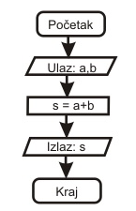
Linijska algoritamska struktura
ALGORITMI I STRUKTURE PODATAKA
Uvod u algoritme
Linijska algoritamska struktura ima tačno jednu ulaznu tačku, tačno jednu izlaznu tačku i takav tok da se svaki njen korak bezuslovno izvršava tačno jednom.

Slide 50
Testiranje algoritma
ALGORITMI I STRUKTURE PODATAKA
Uvod u algoritme
Izvodi se kao i u matematici uvrštavanjem vrijednosti u algoritam.
Algoritam se testira sekvencijalno praćenjem svakog reda (instrukcije) algoritma od početka do kraja, uz zapisivanje vrijednosti koje varijable usput poprimaju, da bi se u konačnici i saznala konačna vrijednost izlaznih varijabli.
Ulaz: a:5 b:3
s=5+3=8
Izlaz: 8

Slide 51
Razgranata algoritamska struktura
ALGORITMI I STRUKTURE PODATAKA
Uvod u algoritme
Algoritamska struktura koja obezbjeđuje izvođenje dva različita postupka pri čemu izbor zavisi od nekog uslova naziva se uslovnim grananjem ili razgranatom algoritamskom strukturom.
Algoritam je ovisan o međurezultatima ili ulaznim podacima pa se redoslijed izvršavanja naredbi mijenja ovisno o tim podacima.
Ovakva se struktura algoritma naziva grananje jer se ovisno o stanju podataka odvija jedan od mogućih dijelova (grana) algoritma.
Omogućava da se od više grupa akcija koje se nalaze u različitim granama razgranate strukture, izabere ona koja će se izvršiti jednom, dok se sve ostale grupe akcija neće izvršiti niti jednom.

Slide 52
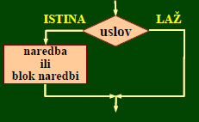
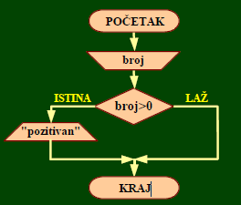
Razgranata algoritamska struktura
ALGORITMI I STRUKTURE PODATAKA
Uvod u algoritme
Jednoblokovsko grananje
Ako je uslov ispunjen izvršit će se naredba ili blok naredbi (algoritamskih koraka). Ako uslov nije ispunjen, naredba (blok naredbi) se ignoriše i prelazi se na sljedeći korak.
Primjer: Dijagramom toka predstaviti algoritam koji provjerava da li je učitani broj pozitivan

Slide 53
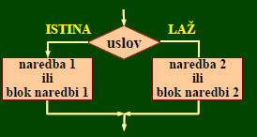
Razgranata algoritamska struktura
ALGORITMI I STRUKTURE PODATAKA
Uvod u algoritme
Dvoblokovsko grananje
Ako je uslov ispunjen izvršit će se naredba1 ili blok naredbi 1.
Ako uslov nije ispunjen, izvršit će se naredba2 ili blok naredbi 2.

Slide 54
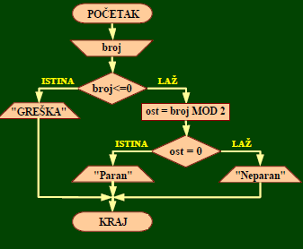
Razgranata algoritamska struktura
ALGORITMI I STRUKTURE PODATAKA
Uvod u algoritme
Dvoblokovsko grananje
Primjer. Dijagramom toka predstaviti algoritam koji provjerava da li je učitani prirodan broj paran ili neparan.

Slide 55
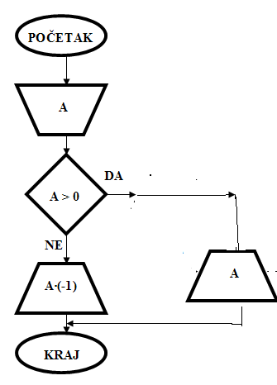
Razgranata algoritamska struktura
ALGORITMI I STRUKTURE PODATAKA
Uvod u algoritme
Primjer:
Korisnik unosi cijeli broj, računa se apsolutna vrijednost tog broja pa se ispisuje rezultat.
Treba uočiti da redoslijed izvršavanja naredbi ovisi o međurezultatu.
Test I
Test II
Ulaz: 2
Ulaz: -2
uslov: DA
uslov: NE
Izlaz: 2
Izlaz: 2

Slide 56
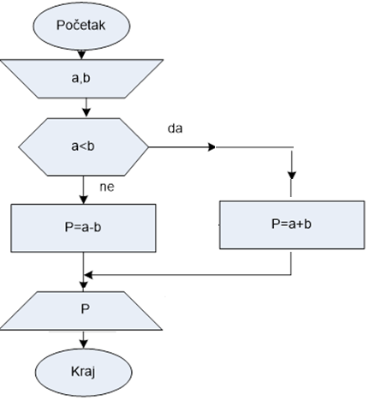
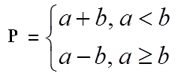
Razgranata algoritamska struktura
ALGORITMI I STRUKTURE PODATAKA
Uvod u algoritme
Primjer:Sastaviti algoritam za računanje vrednosti P, pri čemu je

Slide 57
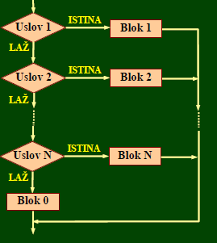
Razgranata algoritamska struktura
ALGORITMI I STRUKTURE PODATAKA
Uvod u algoritme
Višeblokovsko grananje
Ako je ispunjen Uslov1 izvršit će se Blok1, inače
ako je ispunjen Uslov2 izvršit će se Blok2, inače
ako je ispunjen Uslov3, izvršit će se Blok3,... inače
ako je ispunjen UslovN, izvršit će se BlokN, inače
ako nije ispunjen niti jedan uslov izvršit će se neki Blok0.

Slide 58
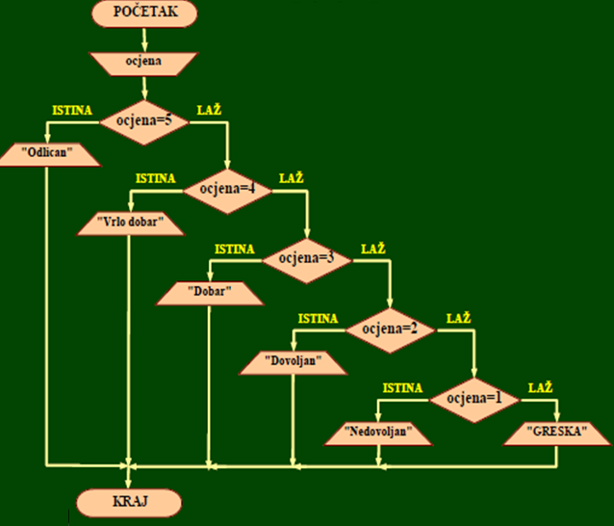
Razgranata algoritamska struktura
ALGORITMI I STRUKTURE PODATAKA
Uvod u algoritme
Višeblokovsko grananje
Primjer: Dijagramom toka predstaviti algoritam koji za učitanu numeričku ocjenu ispisuje opisnu ocjenu.

Slide 59
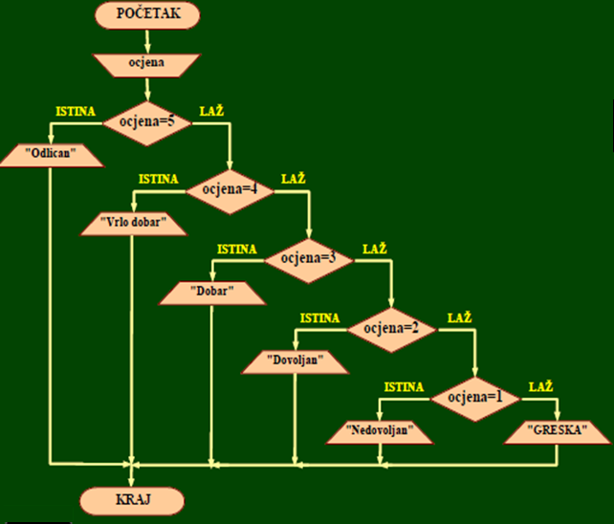
Razgranata algoritamska struktura
ALGORITMI I STRUKTURE PODATAKA
Uvod u algoritme

Slide 60
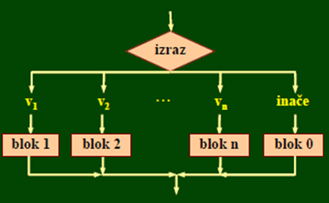
Razgranata algoritamska struktura
ALGORITMI I STRUKTURE PODATAKA
Uvod u algoritme
Poseban slučaj višeblokovskog grananja prikazan je na slici dolje.
Koristi se za predstavljanje višestrukog grananja koje ovisi od vrijednosti samo jednog izraza (uslova). Nazivamo ga selektivno višeblokovsko grananje

Slide 61
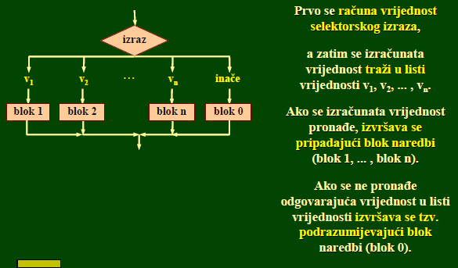
Razgranata algoritamska struktura
Selektivno višeblokovsko grananje

Slide 62
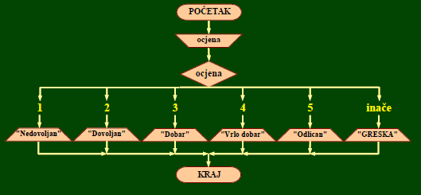
Razgranata algoritamska struktura
ALGORITMI I STRUKTURE PODATAKA
Uvod u algoritme
Selektivno višeblokovsko grananje
Primjer: Dijagramom toka predstaviti algoritam koji za učitanu numeričku ocjenu ispisuje opisnu ocjenu.

Slide 63
Ciklična algoritamska struktura
ALGORITMI I STRUKTURE PODATAKA
Uvod u algoritme
Ponavljanjem ili cikličnom algoritamskom strukturom nazivamo strukturu koja obezbjeđuje ponavljanje nekih koraka algoritma.
Ciklična algoritamska struktura ima tačno jednu ulaznu tačku, tačno jednu izlaznu tačku i obezbjeđuje da se u zavisnosti od nekog uslova ponavljaju koraci koji se izvršavaju ili se izlazi iz strukture.
Ponavljati se može: unaprijed zadani broj puta, sve dok se ne ispuni određeni uslov ili beskonačno.
U upotrebi je više cikličnih struktura:
ciklična struktura sa izlazom na vrhu
ciklična struktura sa izlazom na dnu
ciklična struktura sa fiksnim brojem izvršavanja (brojačka struktura)

Slide 64
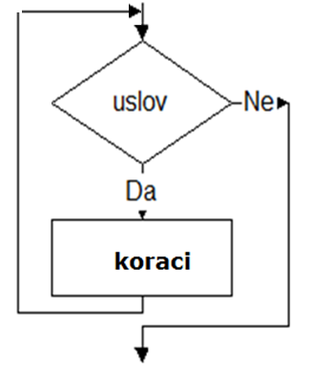
Ciklična algoritamska struktura
ALGORITMI I STRUKTURE PODATAKA
Uvod u algoritme
U cikličnoj algoritamskoj strukturi koraci koji se ponavljaju čine ciklus.
Uslov za izlazak iz ciklusa zove se izlazni kriterij ciklusa.

Slide 65
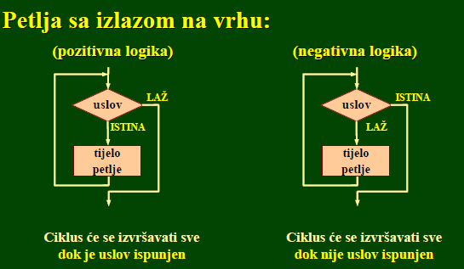
Ciklična algoritamska struktura
ALGORITMI I STRUKTURE PODATAKA
Uvod u algoritme
Ciklična struktura (petlja) sa izlazom na vrhu
Tijelo petlje se ne mora izvršiti niti jednom

Slide 66
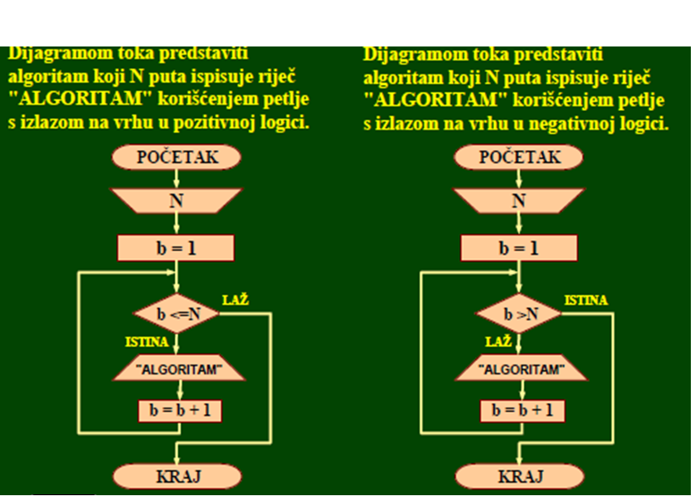
Ciklična algoritamska struktura
ALGORITMI I STRUKTURE PODATAKA
Uvod u algoritme
Ciklična struktura (petlja) sa izlazom na vrhu

Slide 67
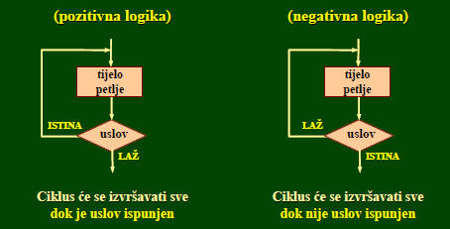
Ciklična algoritamska struktura
ALGORITMI I STRUKTURE PODATAKA
Uvod u algoritme
Ciklična struktura (petlja) sa izlazom na dnu
Tijelo petlje će se izvršiti barem jednom

Slide 68
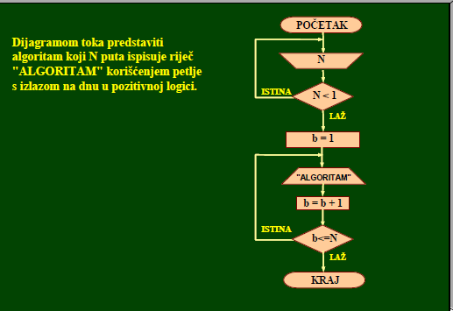
Ciklična algoritamska struktura
ALGORITMI I STRUKTURE PODATAKA
Uvod u algoritme
Ciklična struktura (petlja) sa izlazom na dnu

Slide 69
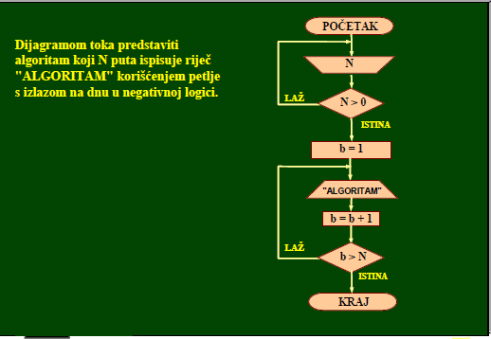
Ciklična algoritamska struktura
ALGORITMI I STRUKTURE PODATAKA
Uvod u algoritme
Ciklična struktura (petlja) sa izlazom na dnu

Slide 70
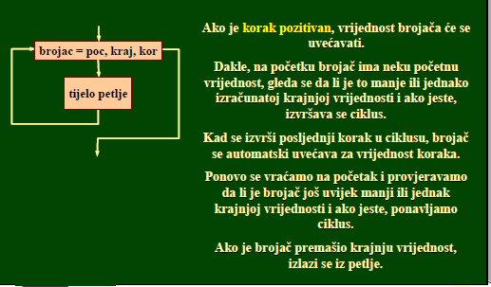
Ciklična algoritamska struktura
ALGORITMI I STRUKTURE PODATAKA
Uvod u algoritme
Petlja sa fiksnim brojem ponavljanja (brojačka petlja)

Slide 71
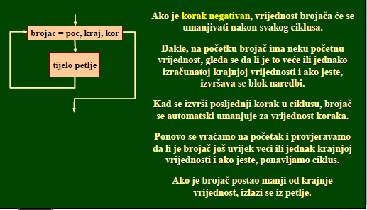
Ciklična algoritamska struktura
ALGORITMI I STRUKTURE PODATAKA
Uvod u algoritme
Petlja sa fiksnim brojem ponavljanja (brojačka petlja)

Slide 72
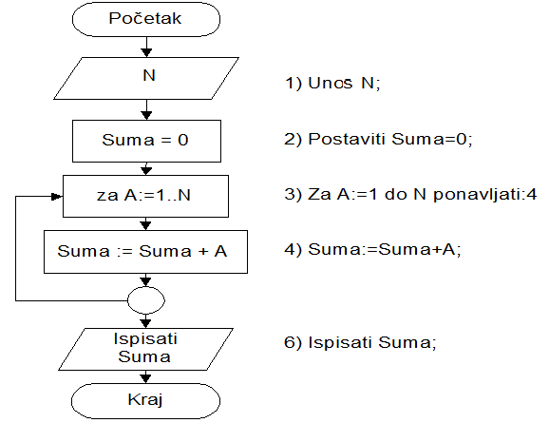
Ciklična algoritamska struktura
ALGORITMI I STRUKTURE PODATAKA
Uvod u algoritme
Primjer:
Formirati algoritam za izračunavanje sume brojeva 1 do N, gdje se N učitava:

Slide 73
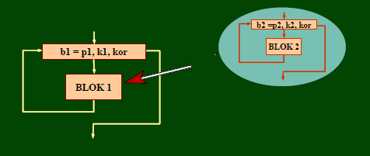
Ciklična algoritamska struktura
ALGORITMI I STRUKTURE PODATAKA
Uvod u algoritme
Ugnježdena brojačka petlja

Slide 74
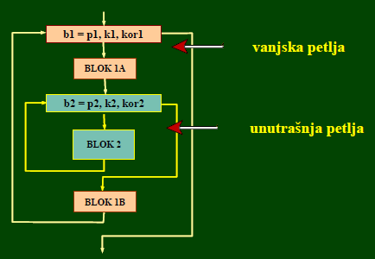
Ciklična algoritamska struktura
ALGORITMI I STRUKTURE PODATAKA
Uvod u algoritme
Ugnježdena brojačka petlja

Slide 75
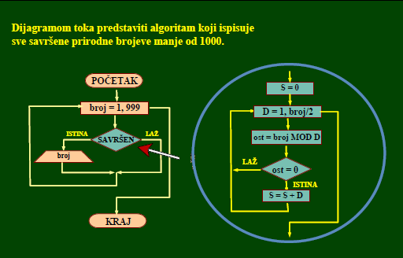
Ciklična algoritamska struktura
ALGORITMI I STRUKTURE PODATAKA
Uvod u algoritme
Ugnježdena petlja (petlja u petlji)

Slide 76
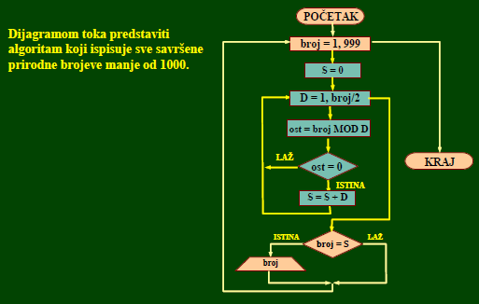
Ciklična algoritamska struktura
ALGORITMI I STRUKTURE PODATAKA
Uvod u algoritme
Ugnježdena petlja (petlja u petlji)

Slide 77
Formiranje algoritma
ALGORITMI I STRUKTURE PODATAKA
Uvod u algoritme
Postoji više metoda formiranja algoritma, a mi smo koristili metodu od vrha naniže (top-down).
Metoda formiranja algoritama od vrha prema dnu podrazumijeva postepeno rješavanje detalja u polaznom vrlo uopštenom algoritmu.
Rješavanje po nivoima omogućava izgradnju složenog algoritma iz više jednostavnijih, čime se postupak čini jednostavnijim i bržim i smanjuje se vjerovatnoća pojavljivanja grešaka.
Konstrukcija algoritma se završava kada svi procesi budu do kraja razvijeni, odnosno opisani dovoljno detaljno da se algoritam može implementirati.
Ova metoda se dobro uklapa u strukturno programiranje i kao svoj završni rezultat daje program na nekom programskom jeziku.

Slide 78
Kompleksnost algoritma
ALGORITMI I STRUKTURE PODATAKA
Uvod u algoritme
Kompleksnost algoritma predstavlja vrijeme rada algoritma, odnosno broj koraka algoritma koji dovode do traženog rješenja.
Kako su vrijeme rada algoritma i broj koraka direktno proporcionalne veličine, nebitno je koja će se od ovih veličina koristiti za definisanje kompleksnosti.
Vrijeme rada zavisi i od ulaznih podataka i oni definišu dimenziju problema.
Kompleksnost algoritma definisana je funkcijom f(n) koja određuje vrijeme rada algoritma u zavisnosti od dimenzije problema za najnepovoljniji ulazni podatak.
Kompleksnost algoritma može da bude: konstantna, linearna, polinomska i eksponencijalna.

